Slide 1
LXC – Linux Containers
Juwon Lee
CHANGWON NATIONAL UNIVERSITY

Slide 2
LXC
Linux Containers
OS 수준 가상화 구현 도구
Container 는 하나의 커널에서 관리하는 리소스를 그룹으로 분할
Cgroup 과 Namespace 이용하면 Container 실현 가능
Cgroup : CPU, Memory 등 리소스 관리 가능
Namespace : PID, IPC, Network 등 독립된 공간

Slide 3
Cgroup (1/2)
프로세스를 그룹화 · 관리하는 리눅스 커널 인터페이스
Linux System 에서 리소스 관리를 위해 사용
CPU 사용량, Memory 할당 제어
cgroup 파일 시스템이라는 가상 파일시스템 제공

Slide 4
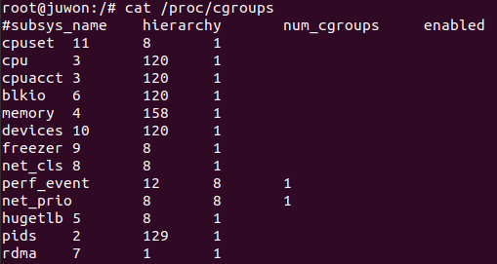
Cgroup (2/2)
그룹 관리나 각 Subsystem 을 설정하기 위한 인터페이스
구체적인 리소스 관리 기능은 Subsystem
Subsystem 은 /proc/cgroups 에서 확인 가능
CPU, CPUSET, Memory controller 등
cgroup 파일 시스템 mount 필요

Slide 5
Cgroup 생성
테스트 환경
Ubuntu 20.04.3 LTS 64Bit
Kernel 5.4.0-91-generic

Slide 6
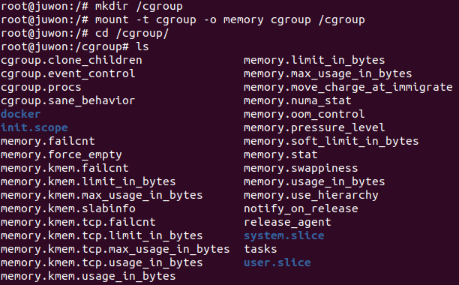
Cgroup 생성
Memory Subsystem 마운트
mkdir /cgroup
mount -t cgroup -o memory cgroup /cgroup
cd /cgroup
ls
Memory Subsystem 이 나타내는
특수 파일 확인

Slide 7
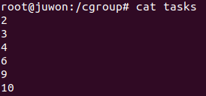
Cgroup 생성
tasks 파일 확인
그룹에 속해 있는 쓰레드의 TID
그룹
쓰레드의 집합
cgroup 파일 시스템의 디렉토리로 표현
디렉토리 하나 당 하나의 그룹을 나타냄
Cgroup 파일 시스템을 통해 그룹 조작 제공

Slide 8
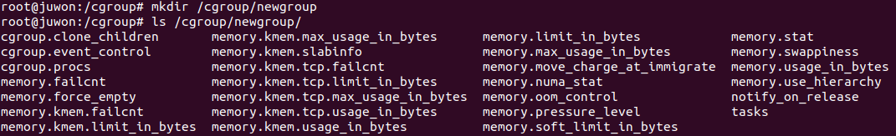
Cgroup 생성
새로운 하위 디렉토리를 만들면 새로운 그룹 생성
mkdir /cgroup/newgroup
ls /cgroup/newgroup
release_agent 파일은 최상위 cgroup 에만 존재

Slide 9
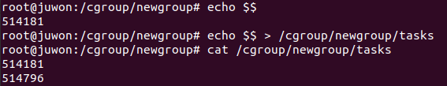
Cgroup 생성
그룹에 쓰레드 추가
echo && >> /cgroup/newgroup/tasks # echo $$ : 사용하고 있는 shell 의 pid 값 출력
cat /cgroup/newgroup/tasks
514181 : shell TID
514796 : cat TID # 자식 프로세스는 자동으로 부모 프로세스 그룹에 소속

Slide 10
Cgroup 제거
디렉토리 제거 시 cgroup 삭제
cgroup 에 속한 task 가 없어야 가능
newgroup 에 속한 Tid 를 부모그룹으로 이동
echo 514181 > /cgroup/tasks
rmdir /cgroup/newgroup
최상위 그룹은 umount 로 그룹 제거 가능
umount /cgroup

Slide 11
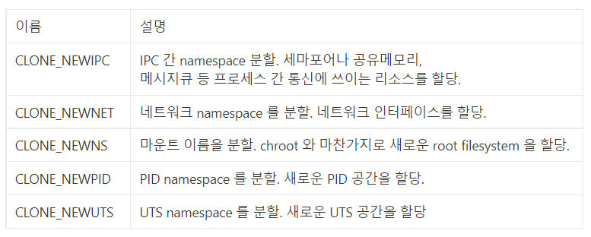
Namespace
프로세스 그룹별 독립된 공간 격리 가능
PID, IPC, Network 등
PID namespace 분할 시 새 namespace 프로세스의 PID 는 1부터 시작
Clone 시스템 콜 호출 시 플래그 설정으로 Namespace 분할

